Slide 1
2015年360度人才盘点内部宣讲

Slide 2
目 录
什么是360度人才盘点
为什么要做360度人才盘点
项目安排

Slide 3
目录
什么是360度人才盘点
为什么要做360度人才盘点
项目安排

Slide 4

企业中的人才价值
评估方法：行为评估法等
人才价值体现
能力
评估方法：KPI，平衡计分卡，QQTC等
业绩

Slide 5
人才测评原理
知识
绩效评估
可见的行为表现
工作成效
业绩结果
行为表现
技能
360度
行为评估
影响行为和绩效的深层次原因
个性
动机
岗位适配度
心理潜质
心理测评
潜力评估
价值观
冰山

Slide 6
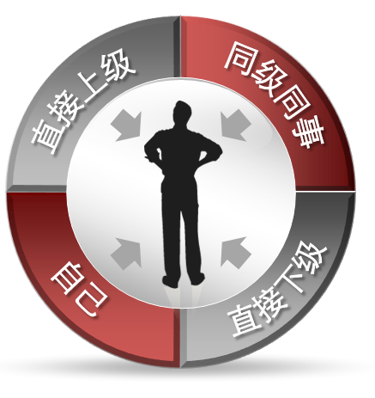
360度人才测评原理
360度测评无死角
行为化测量保精准
样题：
你认为“张三”在日常工作中总是能耐心听完同事发表的意见，而不贸然打断吗？
非常同意 同意 一般 不同意 非常不同意
5分 4分 3分 2分 1分

Slide 7


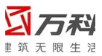


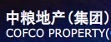
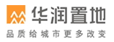

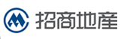







行业中哪些企业在使用360度人才测评？
7

Slide 8
目录
什么是360度人才盘点
为什么要做360度人才盘点
项目安排

Slide 9
作用1：人才盘点
人才管理九宫格
调岗 技能培训 360度访谈 B级人员 | 轮岗 调薪 管理和技能培训 B+ 级人员 | 重点关注，尽快安排 有很高被挖走的几率 A级人员
调岗 技能培训 360度访谈 B- 级人员 | 轮岗 调薪 管理和技能培训 B级人员 | 晋升 调薪 管理培训 B+ 级人员
调岗 技能培训 辞退 C 级人员 | 调薪 管理和技能培训 B- 级人员 | 调薪 管理培训 B级人员
转变
能 力
成长
熟练
有限贡献者
完全达标者
优秀者
绩 效

Slide 10

作用2：促成长
多人评估，全面客观找差距
个人报告，保护隐私

Slide 11
作用3：宣传企业文化
对城市负责
对社会负责
对历史负责
做诚信之人，造经典之城
测评题库
凡事有章可循
凡事有据可查
凡事有人负责
凡事有人监督

Slide 12



作用4：聆听员工的声音
网络填写，方便，快捷
背靠背评价。被评估人不知道具体哪条意见是谁填写的，消除顾虑，保护隐私
开放式问题，可以直接给公司或领导提意见

Slide 13
目录
什么是360度人才盘点
为什么要做360度人才盘点
项目安排

Slide 14
项目安排
3月初，咨询公司进场开始高管和员工访谈
3月底，测评系统上线，并开始系统使用培训。张贴内部宣传海报
4月中，全员网上测评结束，数据整理
项目结束
3月中，依据访谈反馈、国华文化、行业对标行为编制测评题库
4月初，全员网上测评
4月底，项目汇报，出具团队和全员个人报告，并培训如何解读个人报告

Slide 15


